Slide 1
30.september.-4. oktober
UKE
40
Bokuke
Norsk: Vite om noen eventyrtrekk. Dramatisere eventyr. Lese eventyr med innlevelse.
Matematikk: Tallfølger som øker eller minker med en fast størrelse. Utvikling av tallforståelse med ulike telleaktiviteter, tallmønstre og tallinjer.
Engelsk: Kjenne igjen ordbildene til 11 farger, si, lese og skrive fargenavnene
.
1-4 trinn skal ha bokuke denne uken og temaet er eventyr og Verdensarv. Vi skal jobbe klassevis og felles. Randi Mossing leser for elevene for torsdag.
MAN
TIRS
ONS
TORS
FRE
Samling
Dagen i dag på engelsk og norsk
Norsk
Eventyr i Allrommet
Lese Syvende far i huset
Matematikk
Samling
Dagen i dag på engelsk og norsk
Norsk
Lesing av høyfrekvente ord
Skriveoppgaver
Dramatisering av eventyr
Matematikk
Samling
Dagen i dag på engelsk og norsk
Norsk
Eventyrlesing
Engelsk
Colours
Krle
Olweusmøte: stoppregelen og toleranse
Samling
Dagen i dag på engelsk og norsk
Norsk
Randi Mossing leser for oss
Kunst og håndverk
Tegning og maling til eventyrene
Samling
Dagen i dag på engelsk og norsk
Bokuke avslutning
I Allrommet
Gym:
Innegym. Ta med gymtøy og ting til dusjing

Slide 2
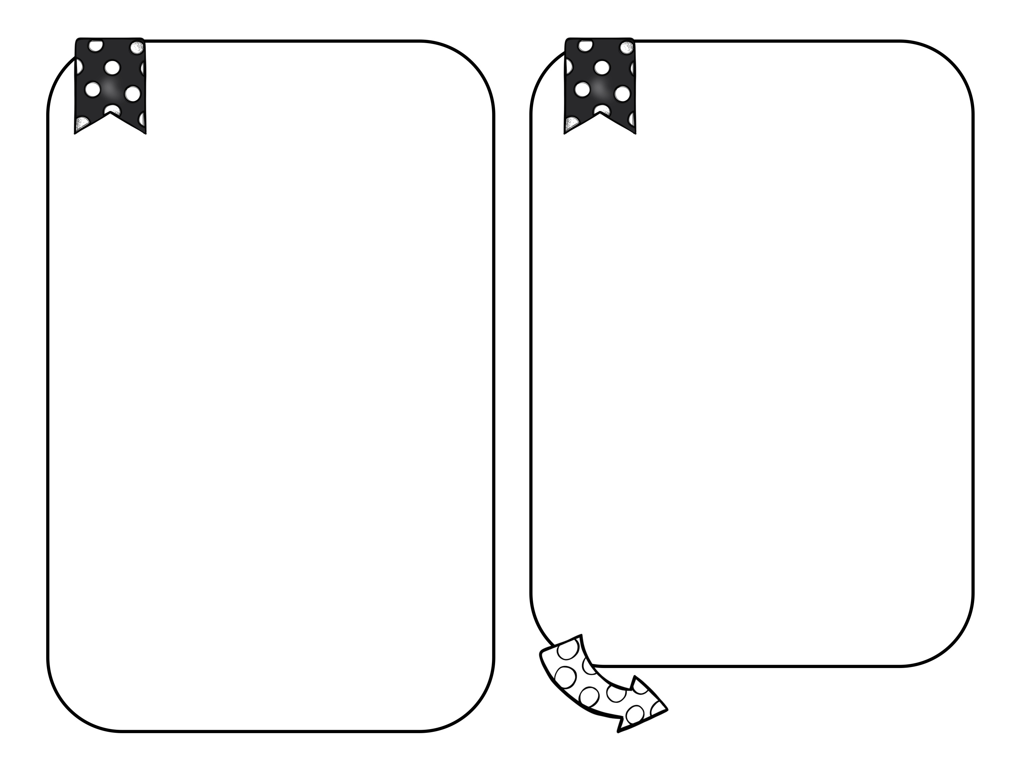
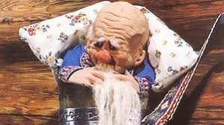
Leselekse
Diverse info
Vi har samme leselekse denne uka, Den syvende far i huset. Noen elever skal øve på hele eventyret mens andre skal øve på deler av det, se nøye på leksa etter hva barnet skal lese. En voksen kan gjerne lese resten av eventyret mens barnet leser sin del slik at det blir mer flyt og sammenheng. Vi fokuserer på å lese med innlevelse denne uka.
En av lesegruppene skal lese eventyr for yngre elever på onsdag og to av lesegruppene vil bli lest for av en voksen.
Helsesykepleier Louise Højsgård Sørensen kommer for å måle høyde og vekt på 3.trinn denne uka.
Det er lurt å ha innesko. Brannalarmen har gått flere ganger i det siste pga. arbeider på skolekjøkkenet og noen har erfart at det er kjedelig (og kaldt) å løpe ut på sokkelesten. Og kaldere blir det utover høsten og vinteren…
Vennlig hilsen…
Katrine og Merethe

